Slide 1
Diplomado de Fisioterapia en la ATM
Módulo 6

Slide 2
Trastornos temporomandibulares en los primeros años de vida

Slide 3
Los ruidos articulares en niños son signo de un desplazamiento discal avanzado.
Impacto negativo en el crecimiento mandibular.
DD unilateral en el crecimiento retarda el crecimiento condilar en el lado afectado (causando clase II en el lado afectado y clase I en el lado normal).
Desviación de la línea media sup sobre la inf deslizando hacia el lado afectado causando contactos fuertes en el lado afectado y suaves en el contralateral.

Slide 4
Datos en infantes
Prevalencia del 9.8 al 80%. Los síntomas pueden tener un impacto psicosocial en la calidad de vida del niño.
El mal funcionamiento y la maloclusión se forman durante el periodo de la dentición infantil.
Los síntomas se exacerban por hábitos parafuncionales y factores psicológicos.
La población pediátrica no puede describir adecuadamente los síntomas.

Slide 5
Deglución atípica
Anomalía que afecta a las estructuras orofaciales, principalmente a los niños, por esto también es comúnmente conocida como deglución infantil. Específicamente relacionada a los dientes, la mandíbula, forma de tragar, el paladar, las encías, labios y lengua.

Slide 6
Síntomas
Necesidad de alzar la cabeza, contraer los labios o hacer ruidos, formas y muecas al tragar.
Dificultad para tragar mientras enseña los dientes.
Lengua en reposo contra los dientes.
Maxilar superior o inferior se encuentra adelantado o retrasado.
Falta de contacto entre los dientes de la arcada superior e inferior.
No existe sellado labial. El labio inferior se coloca detrás de los dientes de la arcada superior.
Respiración bucal.
Dificultad para pronunciar d, t, s, h, y.

Slide 7
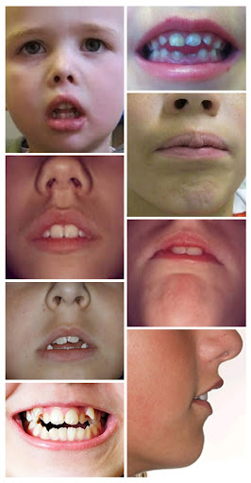
Perfil facial
Labios hipotónicos.
Lengua descansando entre los dientes.
Respiración bucal.
Maxilar superior o inferior avanzado o retrasado (Clases oclusales).
No realiza una deglución adecuada porque mastica con los dientes y no con los molares posteriores: quedan sobras de alimento en el vestíbulo y la cavidad bucal.
Saca alimentos fuera de la boca y no degluten con tanta frecuencia.
Realiza movimientos excesivos como: elevar la cabeza, contraer los labios excesivamente o hacer muecas o ruidos al tragar.

Slide 8
Factores de riesgo
Uso de biberón o chupón
Alimentación complementaria tardía
Hábitos orales nocivos
Frenillo lingual corto
Lengua más grande

Slide 9
Causas
Falla en el sellado labial, durante la deglución dejando la boca abierta.
To muscular disminuido en labios, es decir, la musculatura del orbicular de los labios poco desarrollado.
Respiración bucal.
Lengua hipotónica en posición avanzada o interdental.
Presencia de maloclusiones mandibulares y maxilares: debido a la incorrecta posición de las piezas dentarias no se permite el sellado labial correcto durante el acto de la deglución.

Slide 10
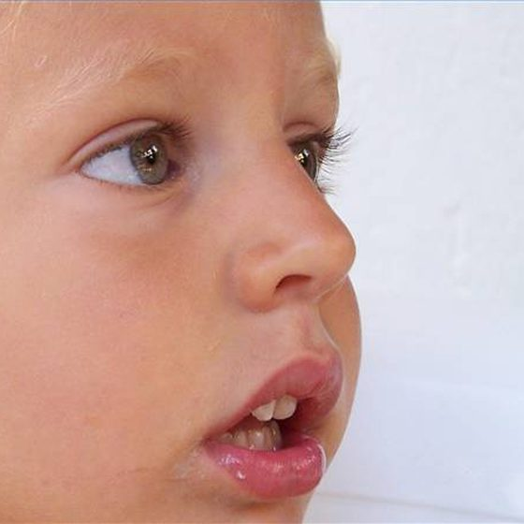
Ojeras
Fosas nasales estrechas
Problemas oclusales
Mandíbula retraída
Bajo rendimiento físico
Problemas de concentración

Slide 11
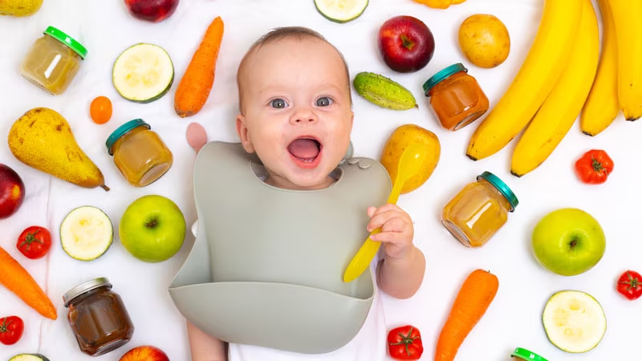

Slide 12
Diagnóstico
Tomar en cuenta los siguientes puntos:
  Entrevista con los padres
  Examen de pronunciación
  Examen de desarrollo intelectual
  Examen de psicomotricidad
    Conducta respiratoria
    Discriminación de los sonidos, fonemas y palabras.

Slide 13
Diagnóstico
Tipo de la alimentación recibida desde el nacimiento.
  Inicio y finalización de cada una de ellas.
Presencia de parafunciones relacionadas con la succión: características, punto de aparición y finalización de los mismos.
Alimentación actual
  Alimentos de preferencia del niño
  Forma de presentación de los mismos, ritmo y hábitos de alimentación
  Dificultades detectadas en la masticación, cantidad de líquido ingerido durante las comidas.
Presencia de síntomas indicativos de probable trastorno deglutorio.

Slide 14
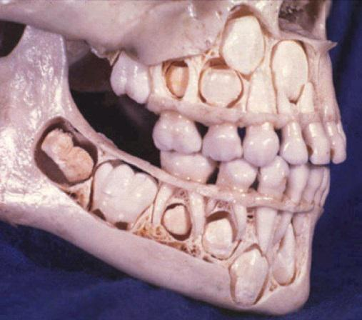
Importancia de los dientes de leche

Slide 15
Los primeros años de vida son para prevención

Slide 16
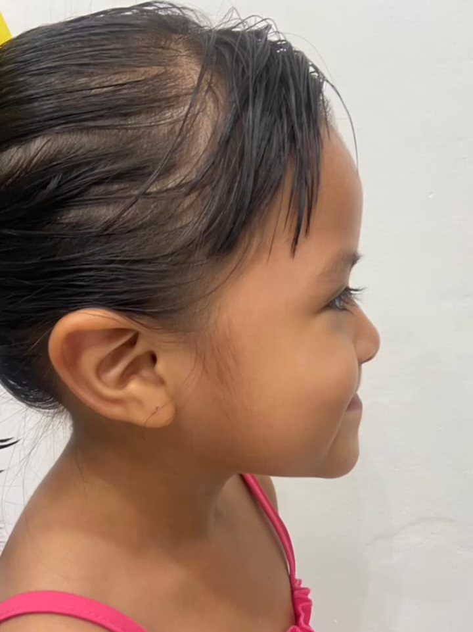
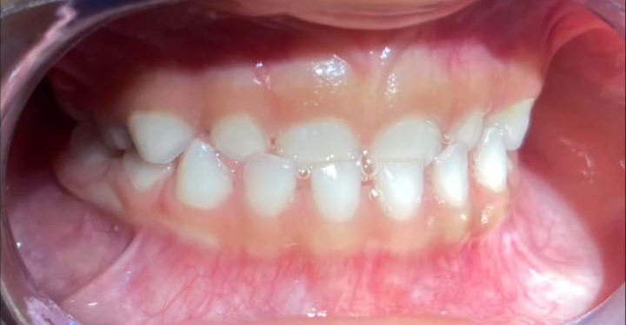

Slide 17
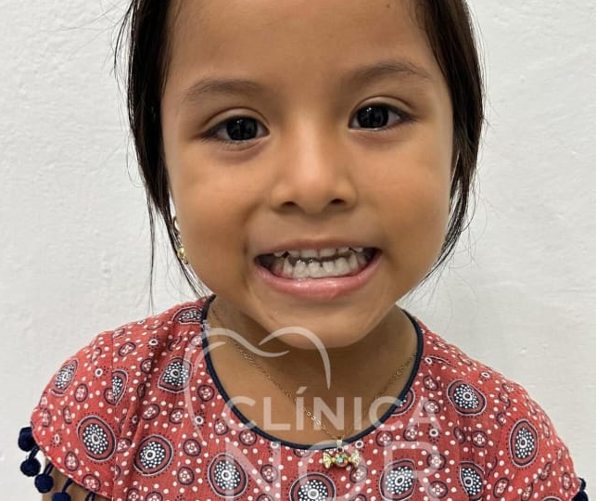
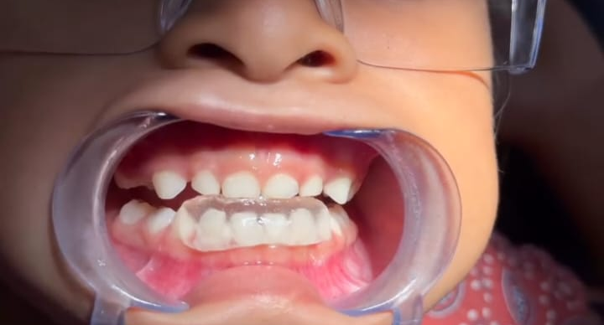

Slide 18
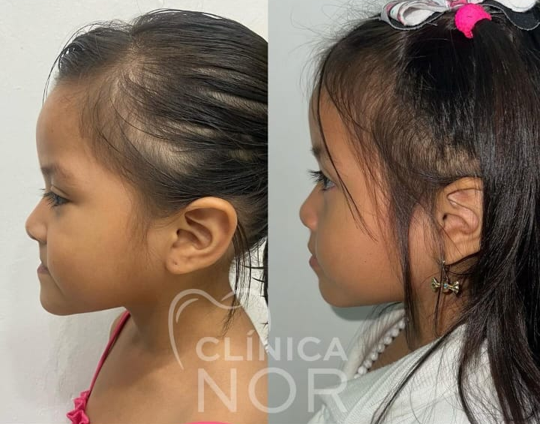

Slide 19
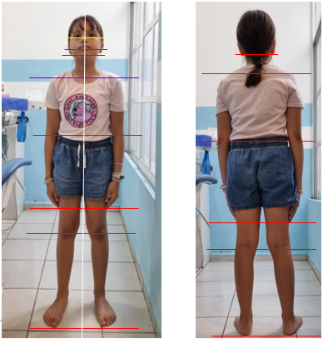
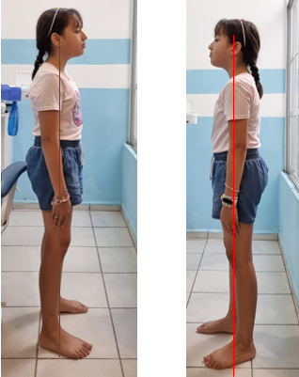

Slide 20
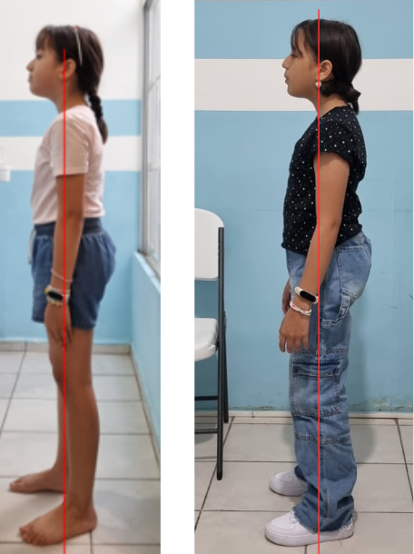
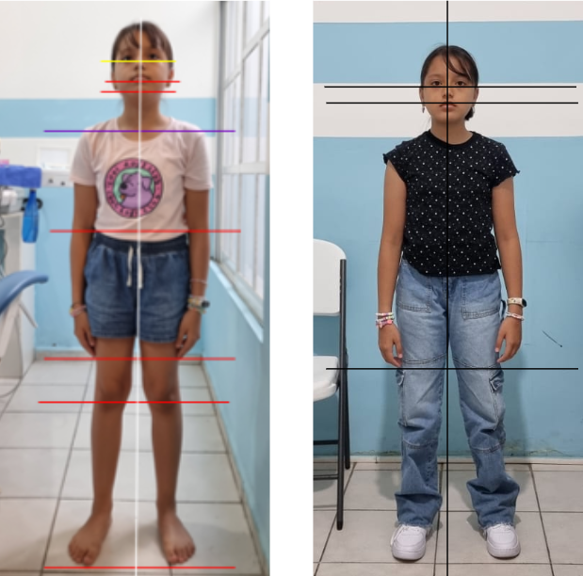

Slide 21
Láser
Light amplification by stimulated emission of radiation

Slide 22
¿Qué es el láser?
“Tipo de radiación monocromática y coherente, emitida en una sola longitud de onda en un espectro electromagnético en la zona visible, infrarroja o ultravioleta de las ondas electromagnéticas”

Slide 23
Propiedades de la radiación láser

Slide 24
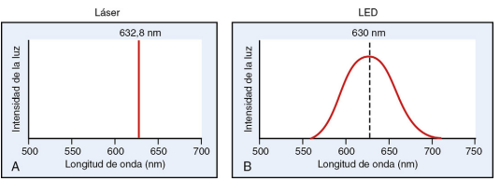
Monocromática
Compuesta por misma longitud de onda
Profundidad de penetración del rayo
La luz con mayor longitud de onda penetra a más profundidad que la luz con una longitud de onda más corta.

Slide 25
Longitud de onda
Capacidad de penetración de la luz
Longitudes de onda entre 600 y 1.300 nm, roja o IR, tiene la profundidad de penetración óptima en el tejido humano y por tanto es la que se usa con más frecuencia para tratar a los pacientes

Slide 26
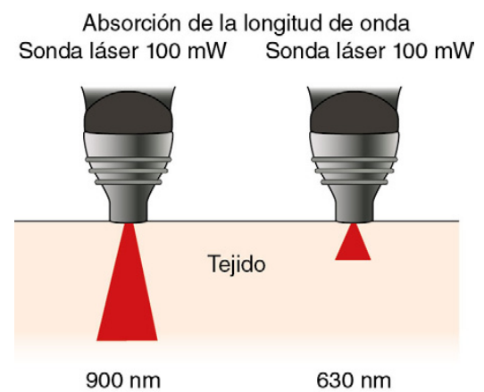

Slide 27
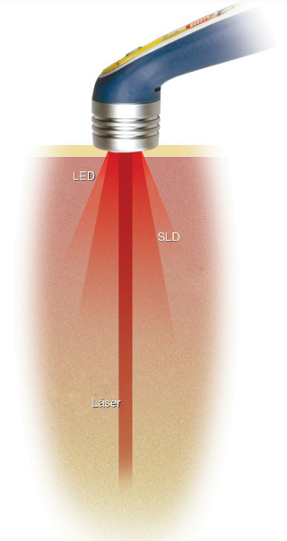

Slide 28
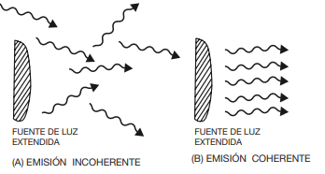
Coherente
Mantenimiento de la fase al desplazamiento de las ondas

Slide 29
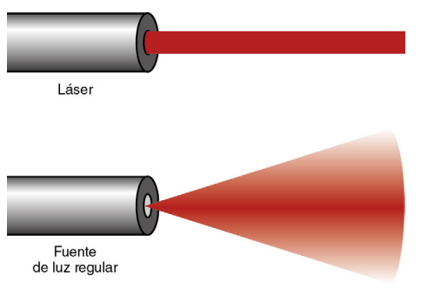
Direccional

Slide 30
Clasificación de los láseres
Categorías | Potencia | Características | Ejemplo
I y II | Muy baja | Emisión de luz roja visible, sin efecto térmico ni en tejidos, no produce lesiones oculares con exposición directa o prolongada, sin aplicación médica | Lectores de CD-Rom, lectores de códigos de barra de los supermercados, punteros láser.
I | Baja (1 mw o menos) | No peligroso para el organismo, sin niveles de radiación peligrosos, no requiere ningún rótulo de advertencia o medidas de control
II | Baja (5 mw) | Escaso riesgo, peligroso a la mirada fija por más de 0.25 segundos, requiere señales de advertencia | Láseres HeNe (visibles)
III A y III B | Media (inferior a 50 mw) | Con luz roja o infrarroja no visible, usado en fisioterapia, no prevé efecto térmico ni lesiones cutáneas en una aplicación normal, peligroso si alcanza los ojos | Terapia por láser de baja intensidad (LLLT), láser frió, láser blando (soft láser).

Slide 31
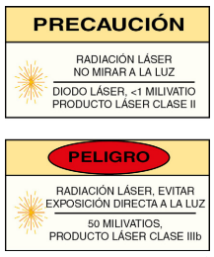

Slide 32
Clase | Potencia | Características
III A | Moderada (5 - 50 mw) Riesgo moderado | Emisión de luz visible sin daños por observación directa, provoca daño en la retina si se enfoca en los ojos, requiere señales de advertencia
III B |  | Usado en terapia. Puede provocar daño ocular permanente con exposición breve. Debe evitarse la visión directa del haz Mirar el haz difuso reflejado en la piel es inocuo. Puede ocasionar quemaduras cutáneas leves con exposición prolongada. Puede producir daños por accidente si se observa directamente el haz o sus reflexiones en distintas ópticas
I | Alta (20-100 mw) | Riesgo elevado de lesión, daño por exposición directa o por reflejo, constituye riesgo de incendio. No visible y sin reacción pupilar. Uso de gafas de protección. Uso terapéutico.
IV | Elevada | Destrucción tisular, vaporización de tejidos. Uso en cirugía para coagulación o corte, tratamiento oncológico, eliminación de capas superficiales de la dermis y cauterización puntual oftálmica. Algunos como el láser de CO2 se puede usar en fisioterapia en dosis bajas.

Slide 33
Tipo | Características
Rojo | Aplicación en la zona lesionada de forma directa (por medio de fibra óptica) e indirecta (a distancia o desde el equipo)
Infrarrojo | Aplicación puntual (1 a 3 cm de distancia) desde el aplicador debido a la divergencia natural del diodo que se manifiesta al alejarlo del punto a tratar. Aplicación en la zona lesionada de forma directa (por medio de fibra óptica) e indirecta (a distancia o desde el equipo)

Slide 34
Efecto deseado | Características
Quirúrgico | Empleado para volatilizar o coagular tejidos, uso de potencias mayores (high power laser) y con efecto térmico (hot laser). Entre ellos tenemos el láser de Rubí ( banda de emisión roja), de Argón ( de espectro verde), de Neodimio- YAG (infrarrojo cercano) y el de CO2 (infrarrojo lejano), entre otros más.
Terapéutico | Uso para manejo del dolor, manejo de tejidos inflamados y/o por su efecto regenerador tisular. Acción dentro del espectro de luz visible o infrarroja. Emiten baja potencia (soft-laser), por debajo del umbral de los láseres quirúrgicos (low power laser), sin disipación calórica (cold laser)

Slide 35
Láser terapéutico

Slide 36
Indicaciones
Cicatrización tisular
Manejo del dolor
  Puntos gatillo
Manejo de la inflamación

Slide 37
Beneficios
No invasivo
No tóxico
Alternativa farmacológica
Recuperación más rápida
Activación de la circulación sanguínea

Slide 38
Efectos
Aumento de la producción de ATP
Aumento de la producción de colágeno
Modulación de la inflamación
Inhibición del crecimiento bacteriano
Favorece la cicatrización
Favorece la vasodilatación

Slide 39
Contraindicaciones
Irradiación directa de los ojos
Cáncer
  En los 4-6 meses siguientes a radioterapia
Sobre regiones con hemorragia
Sobre el tiroides u otras glándulas endocrinas

Slide 40
Precauciones
Protección ocular
Evitar región lumbar o abdomen durante el embarazo
Evitar placas epifisarias en la infancia
Deterioro de la sensibilidad
Deterioro del estado mental
Fotofobia o sensibilidad anormal a la luz
Signos de quemadura

Slide 41
Efectos adversos
Daño ocular por exposición accidental
Quemaduras por los diodos

Slide 42
Dosificación

Slide 43
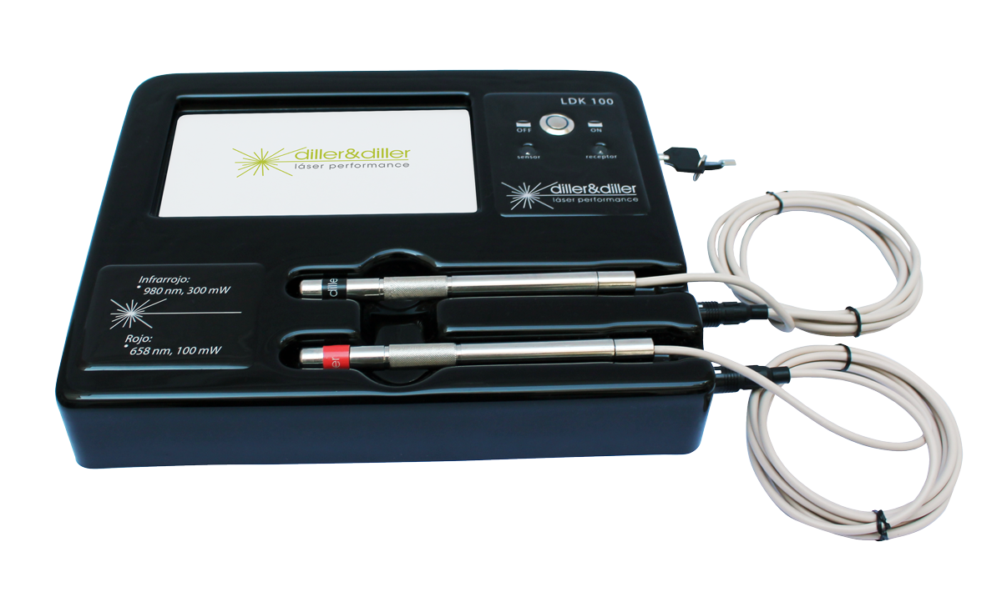
Conoce el equipo

Slide 44
Especificaciones del equipo
Tipo de maneral | Diodo láser rojo | Diodo láser infrarrojo | Diodo láser infrarrojo trifásico
Longitud de onda | 650 nm | 808 nm | 980 nm
Potencia | 100 mW | 300 mW
Frecuencia de operación | 1000-13000 Hz
Área de trabajo | 0.12 cm2 |  | 0.36 cm2

Slide 45
Energía
Potencia multiplicada por el tiempo de aplicación
Energía (J) = Potencia (W) x Tiempo (s)

Slide 46
Densidad de energía
Cantidad de potencia por área
Medida de dosis terapéutica preferida por los expertos
Densidad de energía = (J/cm2) | Energía (W)
 | Área de irradiación (cm )

Slide 47
Promedio internacional de rangos en J/cm2
Efecto | Rango (J/cm2)
Analgésico | 2-4
Antiinflamatorio | 1-3
Regenerativo/biomodulador | 3-6
Inhibitorio | >7
Potenciador de intercambios iónicos | >3
Laserpuntura | 1-3

Slide 48
Tipo de cuadro | Rango de dosis recomendada (J/cm2)
Cicatrización de partes blandas | 5-16
Consolidación de fractura | 5-16
Artritis: aguda | 2-4
Artritis: crónica | 4-8
Linfedema | 1.5
Neuropatía | 10-12
Inflamación aguda de partes blandas | 2-8
Inflamación crónica de partes blandas | 10-20

Slide 49
Uso en odontología

Slide 50
Aplicaciones
Aftas: Elimina la sintomatología y acelera la reparación del tejido.
Alveolitis : desinflama tejido circundante y elimina el dolor.
Anestesia: potencializa el efecto analgésico logrando relajar al paciente.
Edema: proporciona mayor actividad al drenaje linfático, regula el sodio y potasio eliminando inflamación y dolor.

Slide 51
Exodoncia: acelera la regeneración del área de la sutura, reduce dolor e inflamación post-operatorio.
Ortodoncia: elimina el dolor, acelera el movimiento mecánico de las piezas , acelera la osteointegración
Gingivitis: elimina la inflamación y el dolor.
Lengua geográfica: acelera la reparación del tejido y dolor e inflamación.
Herpes simple y Herpes zoster: disminuye la virulencia e incidencia acelerando la cicatrización y disminuyendo el dolor.
Lengua fisurada: acelera la reparación de tejido, elimina el dolor e inflamación.

Slide 52
Neuralgia: desinflama y elimina el dolor.
Parestesias: desinflama , elimina el dolor y repara la rama afectada.
Pericoronitis: elimina el dolor y desinflama.
Periodoncia: elimina la hipersensibilidad, desinflama , acelera la neoformación ósea y aumenta la adherencia de las fibras periodontales.
Implantología: acelera la reparación ósea y mejora la calidad histológica.
Blanqueamiento dental: activa beta-carotenos contenidos en el peróxido de hidrógeno, aumentando su efectividad y sella túbulos dentinarios evitando la sensibilidad y los riesgos de una posible pulpitis.

Slide 53
Palpación
“El objetivo es identificar lo que se encuentra bajo nuestras manos”

Slide 54
La mano como receptor

Slide 55
Objetivos
Detectar textura tisular anormal
Simetría de la posición estructural (tacto-visión)
Análisis cuantitativo del movimiento (desarrollo-final)
Evaluación de los cambios producidos en la palpación

Slide 56
Palpación superficial
Cambios cutáneos
Cambios de temperatura
Tensión en musculatura superficial
Dolor provocado
Edema

Slide 57
Palpación profunda
Movilidad de los tejidos
Dolor provocado
Edema
Tensión en musculatura profunda
Fibrosis
Cambios interóseos

Slide 58
Premisas previas
No realizar sobre la ropa
Posición relajada del evaluador
  Apoyo de brazos para evitar que el peso del MS interfiera
Contacto progresivo (sup-prof / lento-rápido)
Contacto sin exceso de fuerza

Slide 59
Tipos de tejidos al palpar
Arteria (presencia de pulso)
Vena
Tendón (relacionado al músculo)
Ligamento (aparece y desaparece en las posiciones articulares)
Músculo

Slide 60
Palpación muscular

Slide 61
¿Qué tomar en cuenta?
Tono
Temperatura
Integridad
Flexibilidad
Sintomatología

Slide 62
Contractura

Slide 63
¿Qué es?
Contracción constante e involuntaria de un músculo
Provoca dolor e inflamación
Zona adolorida con presencia de un bulto hinchado y duro
Limita la movilidad

Slide 64
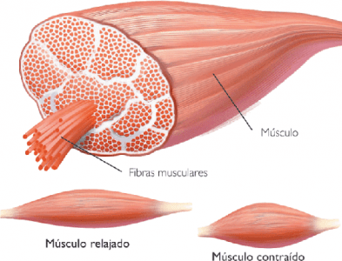

Slide 65
Punto Gatillo Miofascial

Slide 66
Características
Pequeño nódulo palpable bajo la piel
Presencia de inflamación y pobre riego sanguíneo
Ubicado dentro de un músculo
Altamente irritable y doloroso al ser comprimido
Presenta área de dolor referido
Rara vez presenta patrón de irradiación nervioso de tipo dermatomal
Generalmente se encuentran en una parte determinada del músculo afectado por donde discurre la línea miofascial (banda tensa)

Slide 67
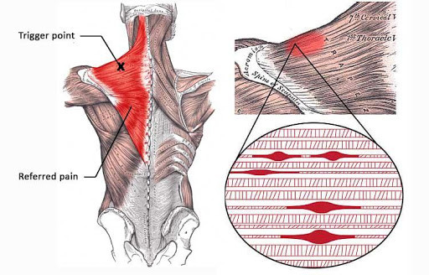

Slide 68
Causas
Trauma
Microtrauma por sobresolicitación
Causas bioquímicas por factores externos (ambiente) e internos (metabolismo)
Malos hábitos posturales
Alimentación inadecuada
Ejecución incorrecta del ejercicio físico
Vida sedentaria
Estrés

Slide 69
Tipo de PG | Característica
Primario | Aparece en un músculo cuando presenta un trastorno o una disfunción de tipo neuromuscular
Secundario | Presente en músculos sinergistas al afectado Presente en músculos que se encuentran en la zona de dolor referido de los PG primarios Presente en los músculos antagonistas que contrarresta la tensión aumentada del músculo clave Para su tratamiento requiere ser solucionado el PG primario
Latente | Indoloros a la actividad normal Se activan al recibir algún estímulo (presión directa, sobre carga muscular, estrés emocional, etc.)

Slide 70
¿Cómo afecta al músculo?
Generalmente el músculo afectado se encuentra acortado y debilitado pero no atrofiado.
Conserva su volumen pero es incapaz de generar su máxima amplitud de estiramiento y presenta un agotamiento más fácilmente al ser estimulado.

Slide 71
Tratamiento
Presión directa sobre el PG
Usar pulgar o dedo índice
Romper el ciclo espasmo-dolor
Presión firme y constante
Tiempo: 30 segundos hasta 2-3 minutos
Aumentar la presión si se observa un cese del PG
Pedir al paciente una respiración lenta y profunda con enfoque en la espiración para buscar la relajación muscular
Técnica incómoda para el paciente
Presión digital profunda
Compresión isquémica

Slide 72
Tratamiento
Técnica invasiva
Requiere certificación
Técnica rápida, efectiva y fácil de realizar
Punción seca

Slide 73
Tratamiento
Técnica no invasiva
Relajación de la tensión muscular
Efecto analgésico
Laserterapia

Slide 74
Tratamiento
De la musculatura agonista y antagonista
Pasivo, activo, activo-asistido
Duración de 1 minuto
Opcional: colocar calor
Complemento de otros tratamientos
Método preventivo
Estiramiento

Slide 75
Tipos de palpación

Slide 76
Plana
Con la punta del dedo, facilitando la movilidad del tejido subcutáneo, despegando la piel de estos tejidos subyacentes.
Útil en músculos superficiales de abordaje de una sola cara

Slide 77
Pinza
Vientres musculares voluminosos

Slide 78
Profunda
Cuando existe restricción por parte de los tejidos intermedios para la palpación plana o en pinza
Produce sensibilidad muscular en una dirección determinada

Slide 79
Identificadores comparativos
Superficial - Profundo
Compresible - Rígido
Caliente - Frío
Húmedo - Seco
Doloroso - Indoloro
Local - Difuso
Relajado - Tenso
Hipertónico - Hipotónico
Normal - Anormal

Slide 80
¿Dudas?

